Slide 1
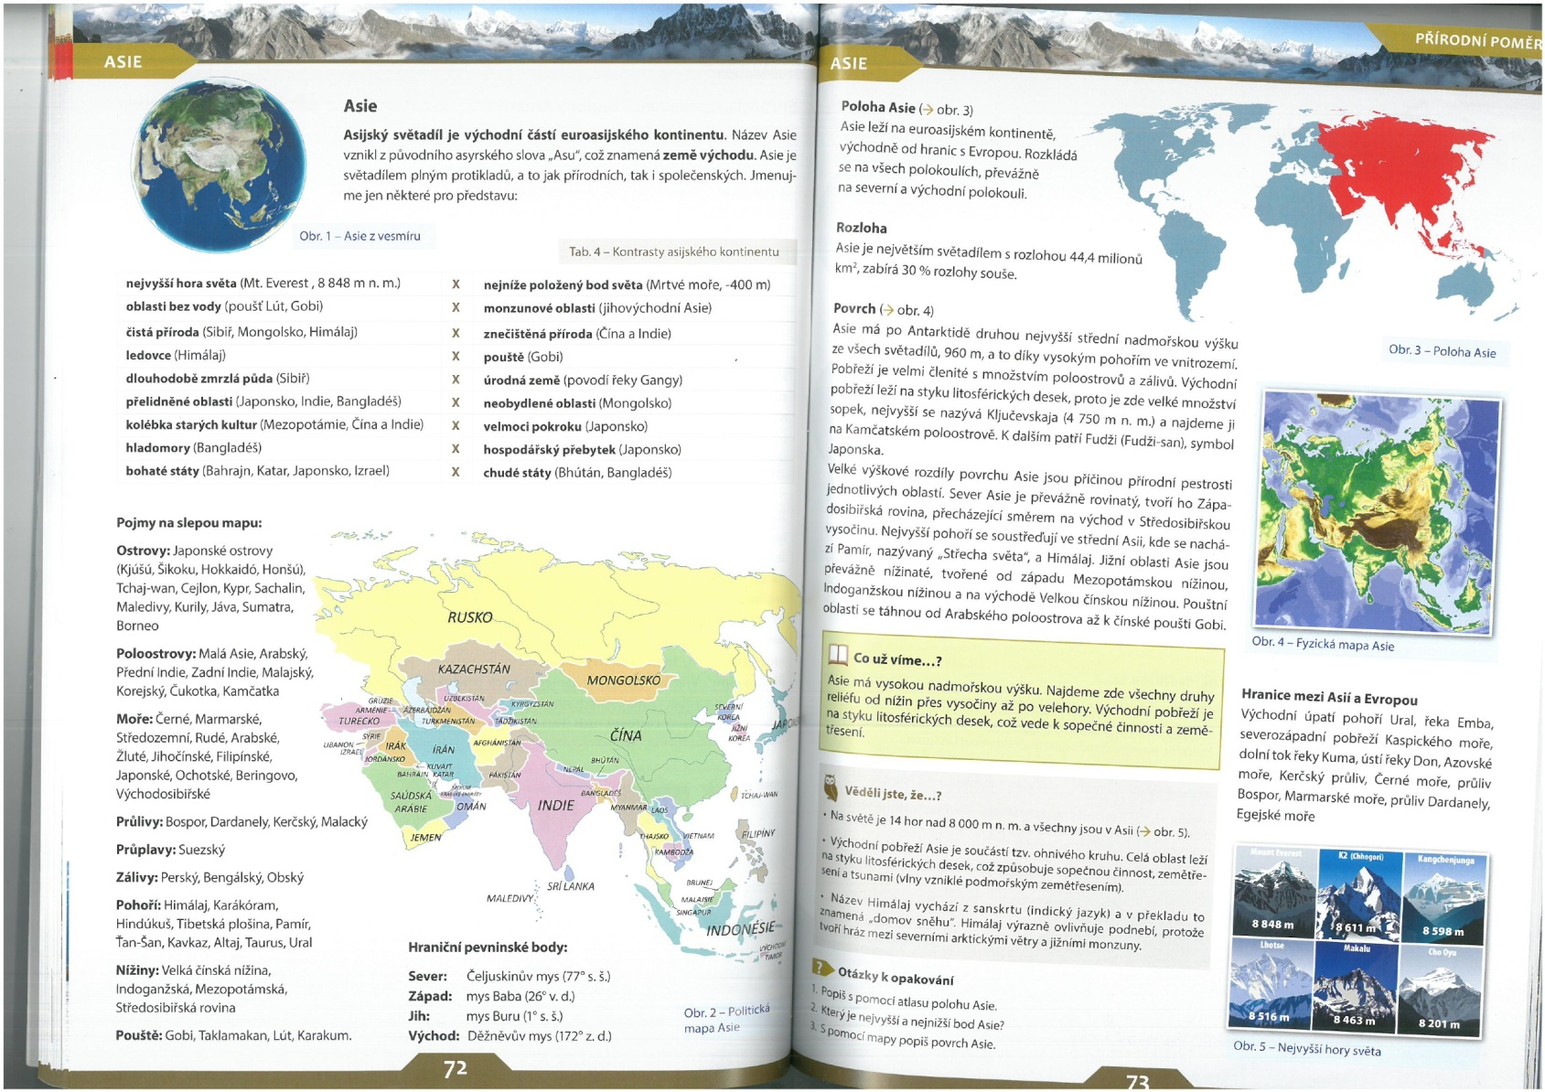
Asie

Slide 2
Zakresli do FG mapy Asie:
hranice mezi Evropou a Asií: viz obr. na dalším slidu,
Moře, zálivy, průlivy: Filipínské m., Jihočínské m., Východočínské m., Žluté m., Japonské m. Ochotské m., Beringovo m., Azovské m., Černé m., Marmarské m., Rudé m., Arabské m.; Perský zál., Adenský zál., Bengálský zál., Thajský zál., Malacký průl., Bab al – Mandab, Taiwanský průl., Korejský průl., Beringův průl., úžina Bospor, úžina Dardanely, Suezský průp.
Ostrovy a pol.: pol. Jamal, Čukotský pol., pol. Kamčatka, Kurily, Japonské o. (Hokkaidó, Honšú, Šikoku, Kjúšú) Korejský pol., Rjúkjú, Taiwan, Filipínské souostroví; Malajský pol., Velké Sundy (Sumatra, Jáva, Borneo), Malé Sundy, Kypr; pol. Zadní Indie, pol. Přední Indie, Arabský pol., Malá Asie
Povrch: Západosibiřská rovina, Středosibiřská vysočina, Velký Kavkaz, Ťan – Šan, Hindúkuš, Tibetská plošina, Himaláj (Mt. Everest), Dekánská plošina, Fargonská kotlina, Syrská poušť, poušť Nafúd, Rub al-Chálí, poušť Lút, Karakum a Kyzylkum, poušť Gobi
Vodstvo: Ob, Jenisej, Lena, Amur, Huang He, Chang Jiang, Mekong, Ganga, Brahmaputra, Indus, Eufrat, Tigris; Kaspické moře, Aralské j., j. Balchaš, j. Bajkal, Mrtvé moře

Slide 3
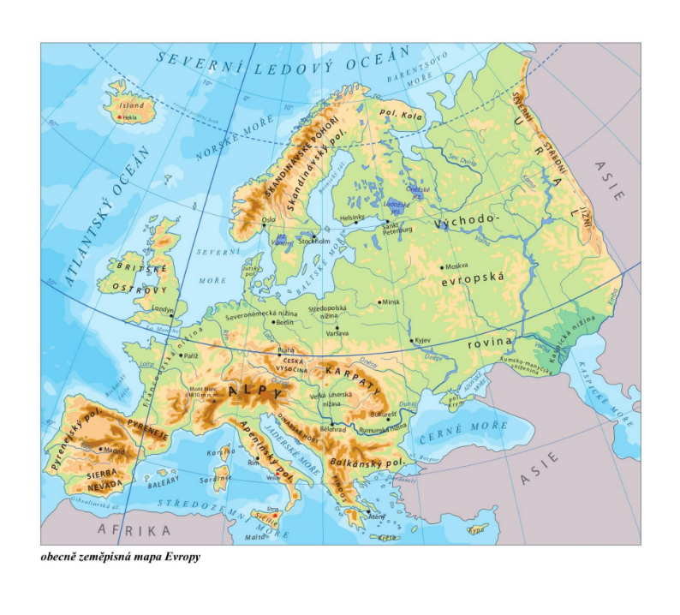
Hranice mezi Evropou a Asií – uplatňuje se i v české geografii, např. ve Školním atlase světa, mapa vých. Evropy.
Bajdaratský záliv
řeka Bajdarata
východní úpatí Uralu
horní tok řeky Ural
Mugodžarské vrchy
řeka Emba
pobřeží Kaspického moře
řeka Kuma
Kumo-manyčská sníženina
řeka Don
úžina Bospor
úžina Dardanely

Slide 4
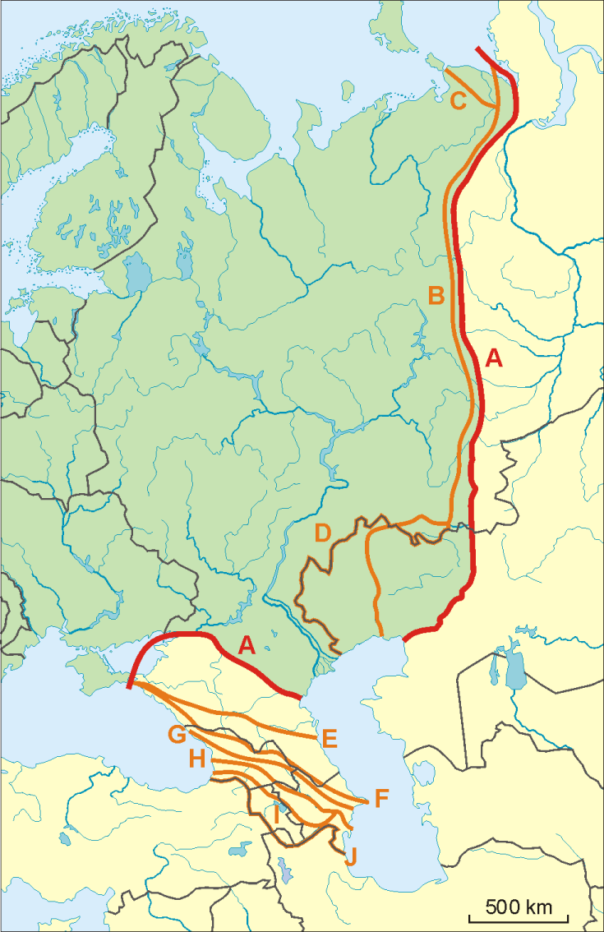
V ČR používáme variantu A

